Slide 1
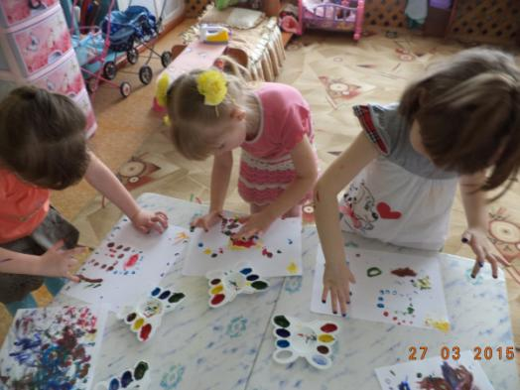
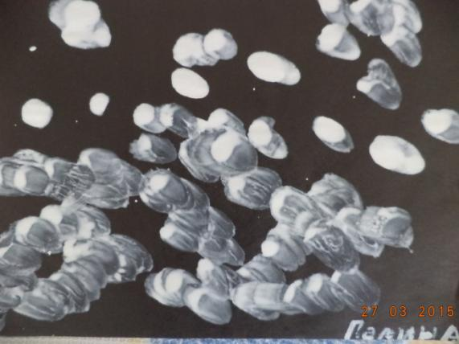
Рисование пальчиками

Slide 2
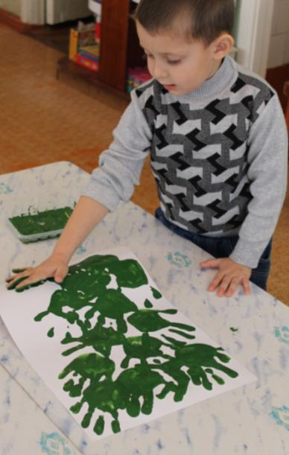
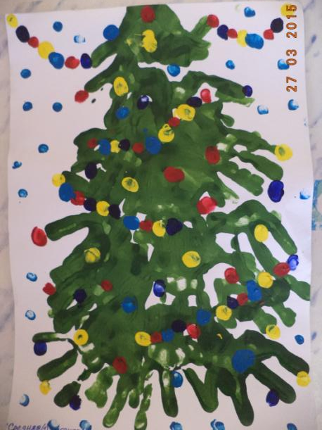
Рисование ладошками

Slide 3
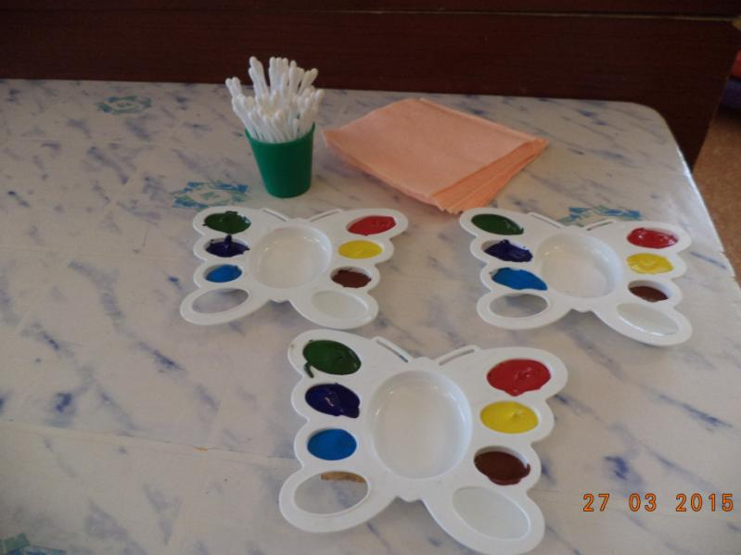
Пуантилизм

Slide 4
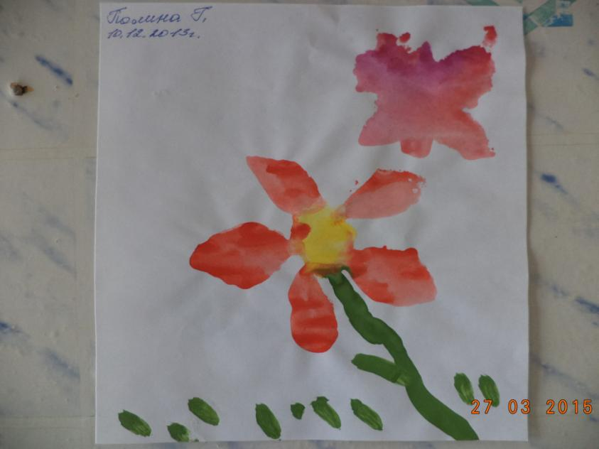
Оттиск поролоном

Slide 5
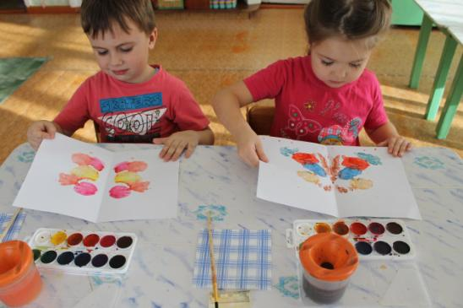
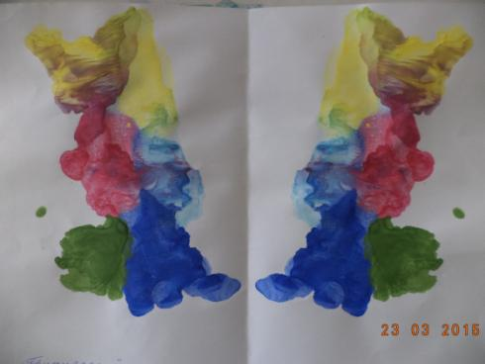
Монотипия

Slide 6
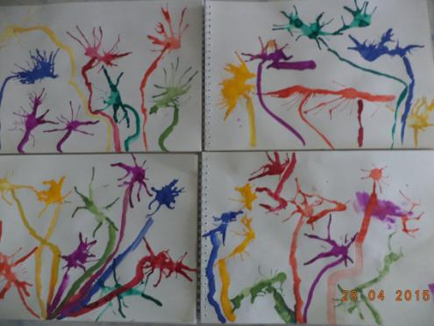
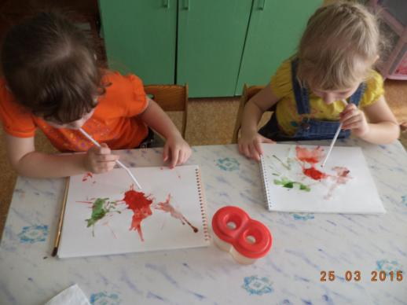
Кляксография с трубочкой

Slide 7
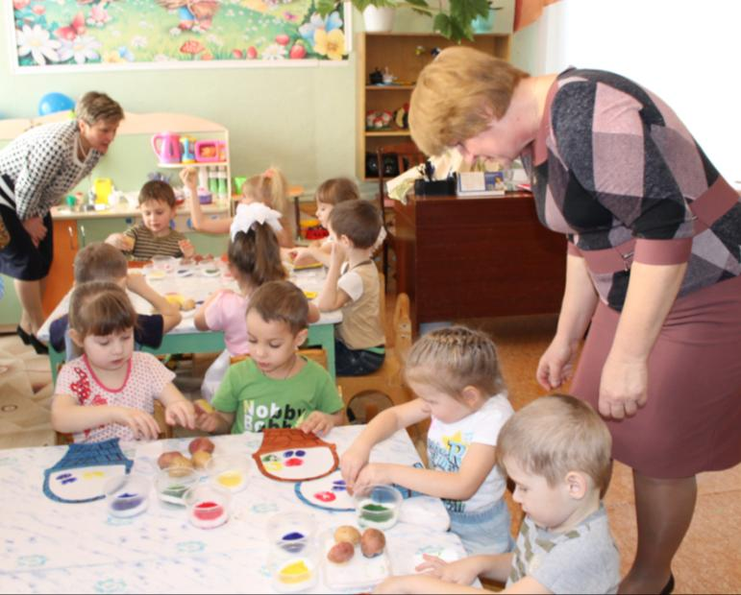
Оттиск печатками из картофеля

Slide 8
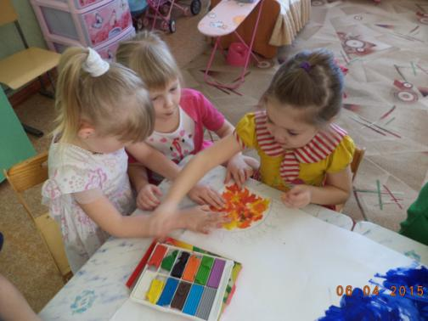
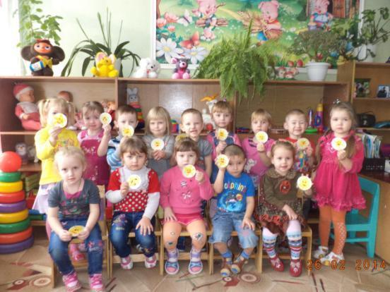
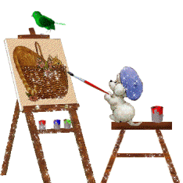
Пластилинография

Slide 9
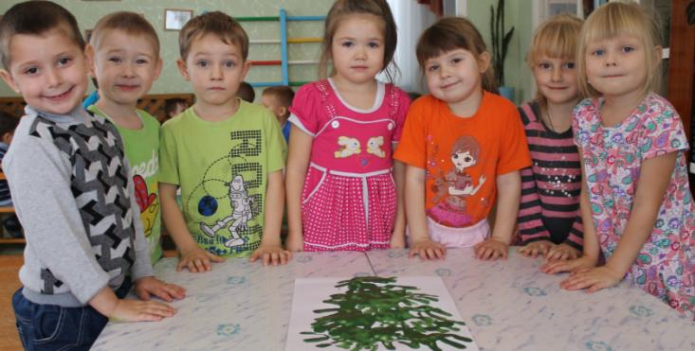
Результативность опыта
Дети обрели уверенность в себе, робкие преодолевают боязнь чистого листа бумаги, начали чувствовать себя маленькими художниками.

Slide 10
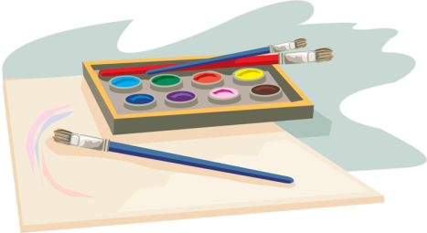
Адресность опыта
Данный педагогический опыт может быть полезен воспитателям дошкольных учреждений, педагогам дополнительного образования, заинтересованным и внимательным родителям.

Slide 11
Трудоемкость опыта
Трудности при применении данного опыта нетрадиционных техник рисования могут заключаться в:
планировании и построении системы занятий с учетом возрастных и индивидуальных особенностей детей;
подборе оборудования и материалов;
применении методов и приемов работы с детьми, исходя из их индивидуальных особенностей.

Slide 12
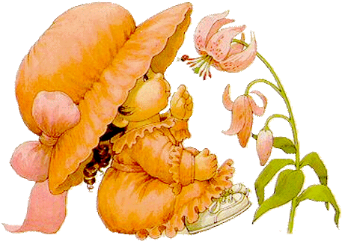
А есть ведь волшебство на самом деле!
Оно в дождинке, в радуге, в цветах и в нас!
Мы в детстве видеть волшебство умели.
Вам нужно вспомнить, и оно проснётся в вас!
Автор Юрий Марковцев

Slide 13
Использованная литература
Белошистая А. В., Жукова О. Г. Волшебные краски. 3 – 5 лет: Пособие для занятий с детьми. – М.: Аркти, 2008. – 32с.
Утробина К. К., Утробин Г. Ф. Увликательное рисование методом тычка с детьми 3 – 7 лет: Рисуем и познаем окружающий мир. – М.: «Издательство Гном и Д», 2008. – 64 с.
Лахути М. Д. Как научиться рисовать. – Москва «Росмэн», 2008. – 96с.
Одинокова Г. Ю. . Шлеп…Ежик: Издательский дом «Карапуз», 2006. – 15с.
Сахарова О. М. Я рисую пальчиками: Издательский дом «Литера», 2008. – 32с.
Фатеева А. А. Рисуем без кисточки.- Ярославль: Академия развития, 2004. – 96с.

